Slide 1
Защити свои персональные данные
«виртуальный» урок
Управления Федеральной службы
по надзору в сфере связи, информационных технологий и
массовых коммуникаций
по Курганской области
Курган, 2018

Slide 2
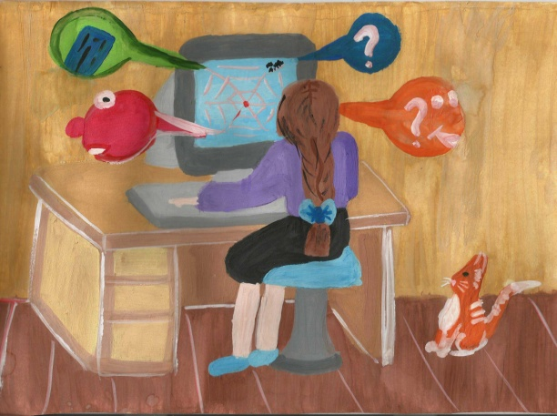
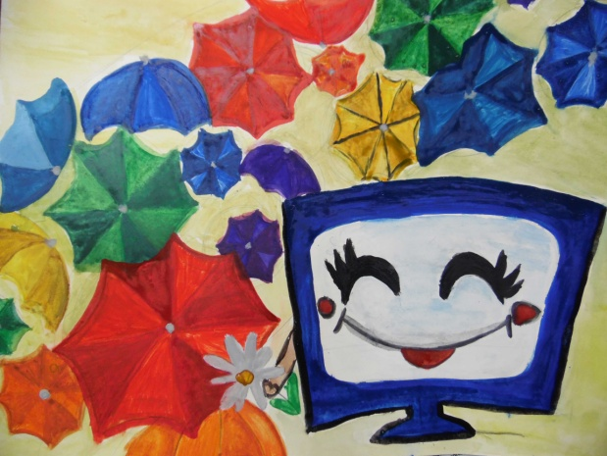
Персональные данные
Вопрос: Какая информация о тебе является персональными данными?
Варианты ответов:
1. Фамилия, имя, отчество.
2. Группа крови, отпечатки пальцев, медицинский диагноз.
3. Сведения об образовании, фотография.
4. Все вышеперечисленные варианты.

Slide 3
Персональные данные
Ответ: Любая информация о тебе является
персональными данными?
Федеральным законом не определен четкий перечень идентификаторов.
Поэтому любая информация, по которой можно определить
конкретного человека может быть
рассмотрена как персональные данные.

Slide 4
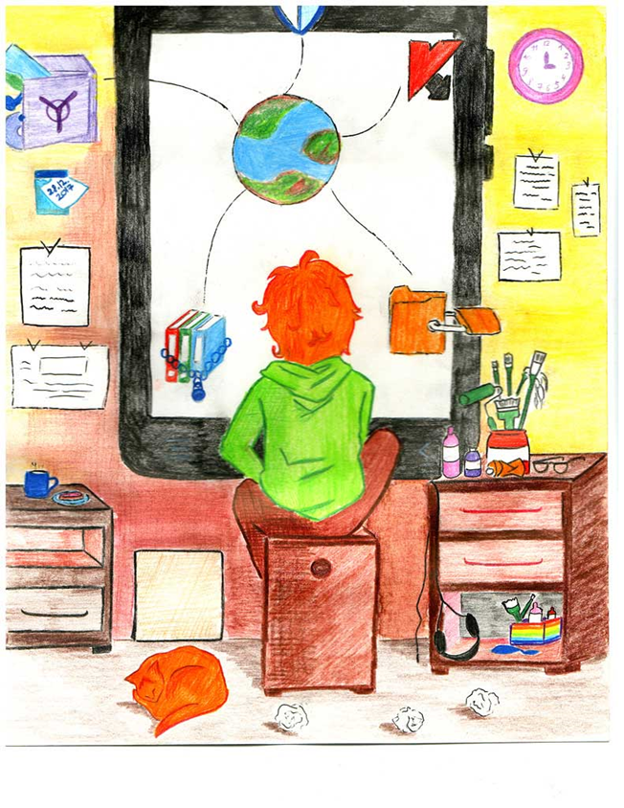
Фотография в Интернете
Вопрос: Ты отметил друга на фотографии в Интернете.
Каковы последствия?
Варианты ответов:
1. Никаких последствий, просто друг станет более популярным в сети.
2. Массовое распространение фотографии. Она станет общедоступной,
ее сможет использовать, кто угодно. Например, в рекламных целях.
3. Фото смогут смотреть только твои друзья и никто более.

Slide 5
Фотография в Интернете
Ответ: Массовое распространение фотографии,
если не настроена приватность учетной записи.
Ты никогда не узнаешь точно, кто имеет доступ к такой информации.
Более того, вполне возможно, что твой друг не хочет,
чтобы фотографию, на которой ты его отметил,
увидели другие люди.

Slide 6
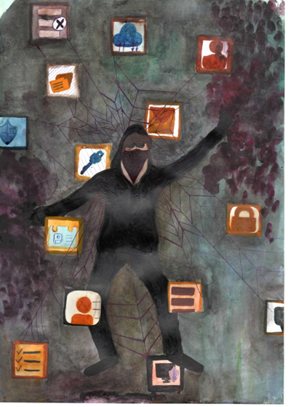
Вечеринка у друга
Вопрос: У твоего друга вечеринка, и ты решил пригласить всех друзей . Обзвонить их дорого…обойти – не быстро. Можно разместить информацию
о месте, времени и дате события в социальных сетях?
Варианты ответа:
1. Конечно, это самый быстрый способ собрать большое количество людей.
2. Такой способ представляет угрозу для твоей личной безопасности и
безопасности друзей, родных и знакомых.
3. Информация с твоей страницы доступна только твоим друзьям.

Slide 7
Вечеринка у друга
Ответ: Такая информация –
угроза твоей личной безопасности
Доступ неограниченного круга лиц к такой информации может повлиять на твою личную безопасность и безопасность друзей, родных и знакомых.
Ты не можешь быть уверен в том, что эти сведения не будут использованы против тебя.

Slide 8
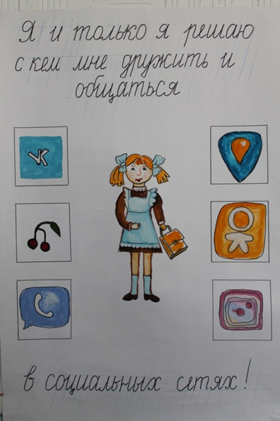
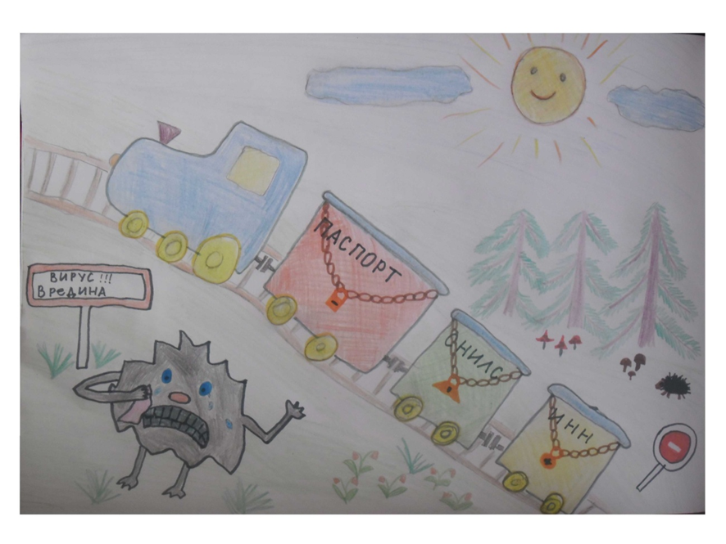
Социальные сети
Вопрос: Какие файлы ты разместишь в социальных сетях?
Варианты ответов:
1. Все, что захочу, это смешно и интересно – моим друзьям понравится!
2. Сначала подумаю. Буду ли я чувствовать себя комфортно,
если родители, учителя увидят то, что я публикую?
3. Фотографии,
ФИО, адрес?

Slide 9
Социальные сети
Ответ: Сначала подумай, будешь ли ты чувствовать
себя комфортно, если другие увидят твою публикацию.
Информация о тебе в Интернете помогает людям составить о тебе свое впечатление, о твоей личности и о том, как ты ведешь себя в реальной жизни, влияет на твою репутацию. Эта информация доступна для твоих учителей, родителей, друзей. Поэтому нужно задуматься, готов ли ты открыть для всех информацию о своей частной жизни.

Slide 10
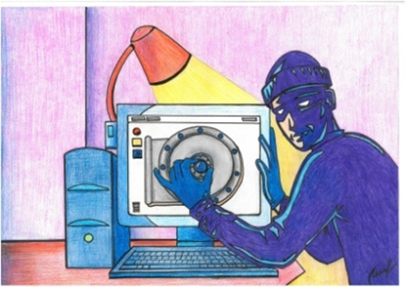
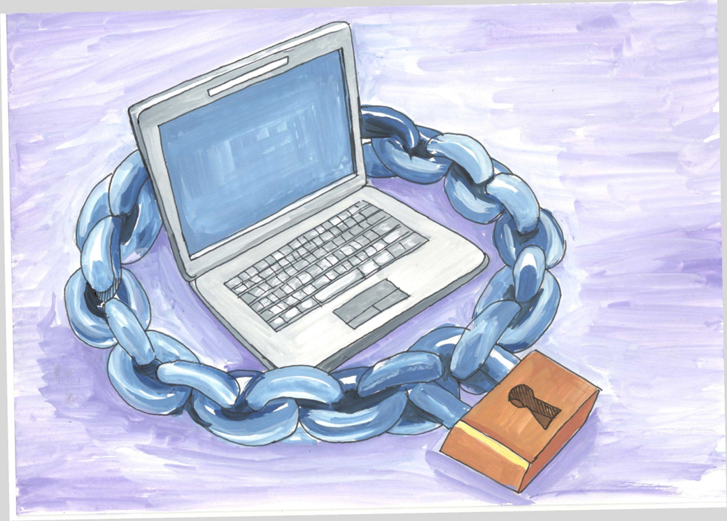
Аккаунт в соцсетях
Вопрос: Может ли твой друг заходить в твой аккаунт
и отправлять от твоего имени сообщения?
1. Да, потому что он мой друг, и я ему доверяю
2. Нет. Имея доступ к твоему аккаунту, друг может иметь доступ не только к тем файлам, которые ты разрешил смотреть, но и ко всем остальным данным.

Slide 11
Аккаунт в соцсетях
Ответ: Не сообщай никому свой пароль.
Данные, которые содержатся в твоем аккаунте – это твое личное пространство, которое содержит огромное количество не только данных о тебе, но и тех людей, с которыми ты общаешься. Предоставив кому-то доступ к своему аккаунту, ты даешь возможность другу не только посмотреть какой-то конкретный файл, но также доступ ко всей информации из твоего аккаунта

Slide 12
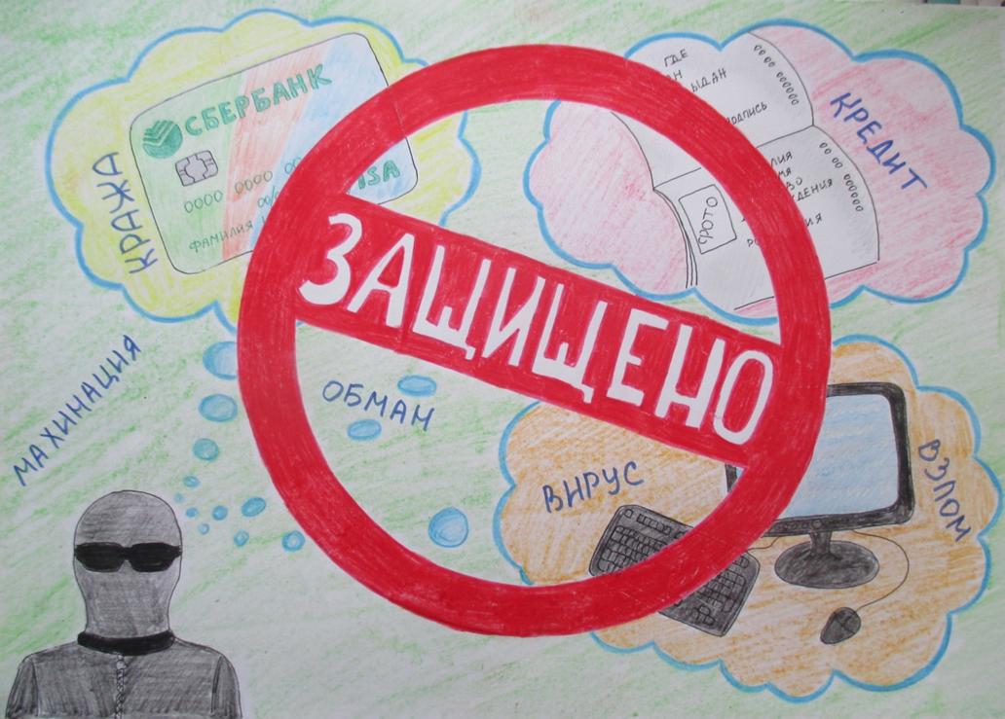
Онлайн-формы
Вопрос: При заполнении онлайн-формы для ввода данных, которые будут опубликованы, какие данные не стоит указывать?
Варианты ответов*:
1. Никнэйм или псевдоним.
2. ФИО.
3. Адрес, где ты живешь.
4. Адрес, где ты учишься.
* Допускается несколько
вариантов ответа.

Slide 13
Онлайн-формы
Ответ: ФИО; адрес, где ты живешь?
Эти данные позволяют установить твою личность в реальной жизни и дают возможность для вторжения в твое личное пространство, а также для использования тебя как объекта навязчивой рекламы или противоправных действий.

Slide 14
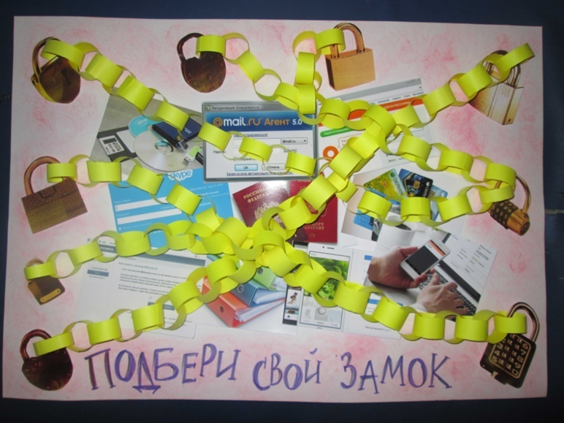
Личные данные
Вопрос: Если у тебя есть сомнения, дать ли людям, с которыми общаешься в сети больше личной информации о себе, что ты сделаешь?
Варианты ответов*:
1. Расскажешь взрослому и попросишь совет.
2. Расскажешь другу (подруге) и попросишь совет.
3. Отправишь личные данные и посмотришь, что будет.
4. Не отправишь личные данные
* Допускается несколько
вариантов ответа.

Slide 15
Личные данные
Ответ: Расскажешь взрослому и попросишь совет. Не отдашь личные данные.
Не стоит сообщать незнакомым людям в сети много информации о себе. Ты не можешь точно знать, что за человек с тобой общается в Интернете и как он будет использовать твои персональные данные. Старайся советоваться со взрослыми, как тебе лучше поступить в таком случае.

Slide 16
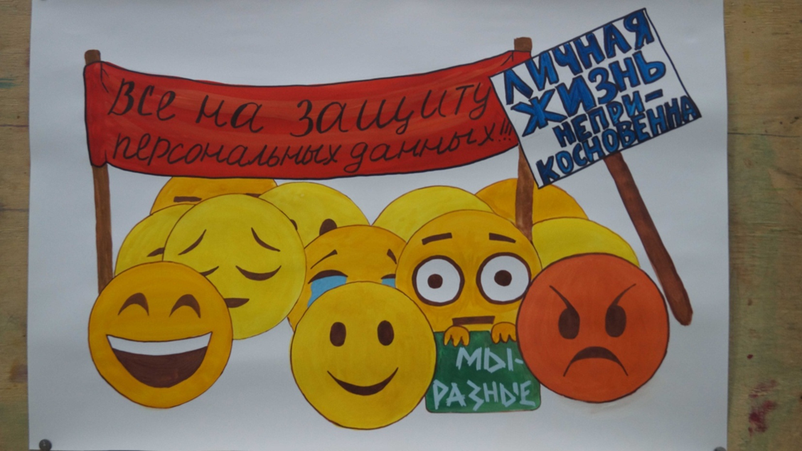
При подготовке урока были использованы рисунки
Победителей Конкурса рисунков среди учащихся школ Курганской области «Защити свои персональные данные»

